Slide 1


TRƯỜNG ĐẠI HỌC BÁCH KHOA HÀ NỘI​ VIỆN ĐIỆN TỬ - VIỄN THÔNG Báo cáo bài tập lớn Môn : Mạng máy tính Đề Tài : Lập trình mô phỏng hoạt động của mô hình mạng Slotted ALOHA Nhóm thực hiện đề tài : Nhóm 2 GVHD : T.S Trần Quang Vinh

Slide 2
Thành viên trong nhóm
Họ và tên MSSV
Trần Đình Thịnh 20153607
Phan Văn Hòa 20151599
Hoàng Lê Diệu Hường 20151923
Lê Ngọc Hiệp 20151425
Nguyễn Duy Quang 20152956

Slide 3
Nội Dung
1
Tổng quan về giao thức slotted-ALOHA
2
Các tham số quan trọng
3
Mô phỏng hoạt động của slotted-ALOHA
4
Kết luận

Slide 4
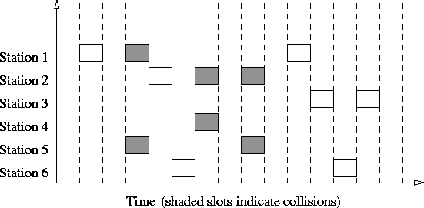
Tổng quan về giao thức slotted-ALOHA
Slotted-ALOHA là sự sửa đổi đơn giản của p-ALOHA.
Các bản tin được yêu cầu gửi đi trong khe thời gian giữa hai xung đồng bộ.
Bản tin chỉ có thể được gửi tại phần đầu của một khe thời gian.
Tỉ lệ xung đột giảm nhiều so với p-ALOHA.

Slide 5
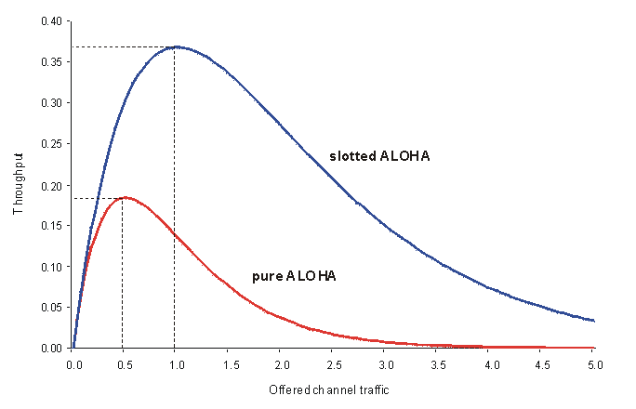
Tổng quan về giao thức slotted-ALOHA
So sánh giữa pure-ALOHA và slotted-ALOHA (theo lý thuyết)
Pure-ALOHA | Slotted-ALOHA
Truyền bất cứ khi nào có dữ liệu | Truyền dữ liệu dựa trên khe thời gian
Thời gian là liên tục | Thời gian là rời rạc
Thông lượng S = G * e ^ -2G | Thông lượng S = G * e ^ -G
Thông lượng tối đa xảy ra ở G = 1/2 là 18% | Thông lượng tối đa xảy ra ở G = 1 là 37%

Slide 6
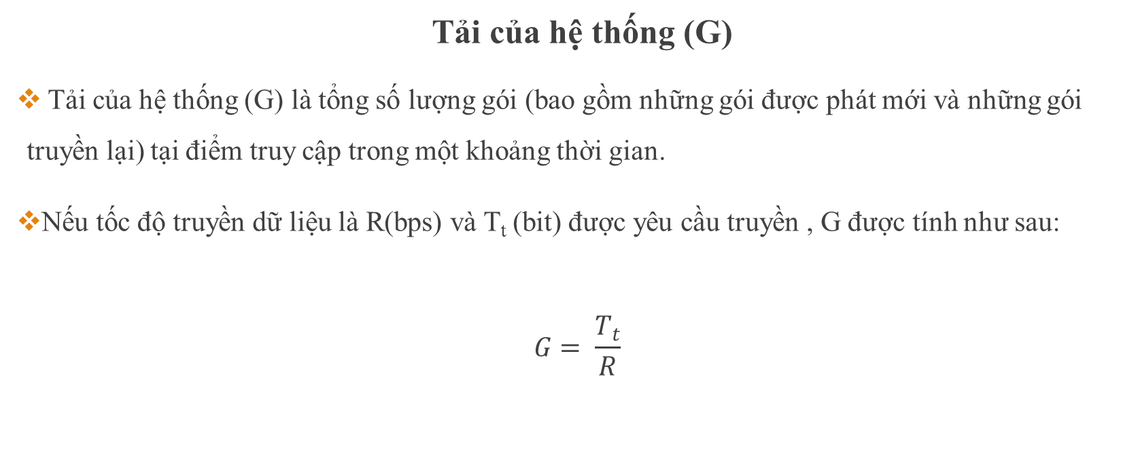
Các tham số quan trọng
Tải của hệ thống (G)
Tải của hệ thống (G) là tổng số lượng gói (bao gồm những gói được phát mới và những gói truyền lại) tại điểm truy cập trong một khoảng thời gian.
Nếu tốc độ truyền dữ liệu là R(bps) và T_{t} (bit) được yêu cầu truyền , G được tính như sau:
$$G= \frac{T_{t}}{R}$$

Slide 7
Các tham số quan trọng
Thông lượng của hệ thống (S) và trễ truyền trung bình (G)
Thông lượng S là tổng số gói được truyền đi thành công trong một khoảng thời gian.
Liên hệ giữa S và G : S= G*Psuccess.
Trễ truyền trung bình là tổng thời gian từ lúc gói tin truyền đi tới lúc nó được nhận tại điểm truy cập.
Trễ truyền trung bình phụ thuộc vào chiều dài gói tin

Slide 8
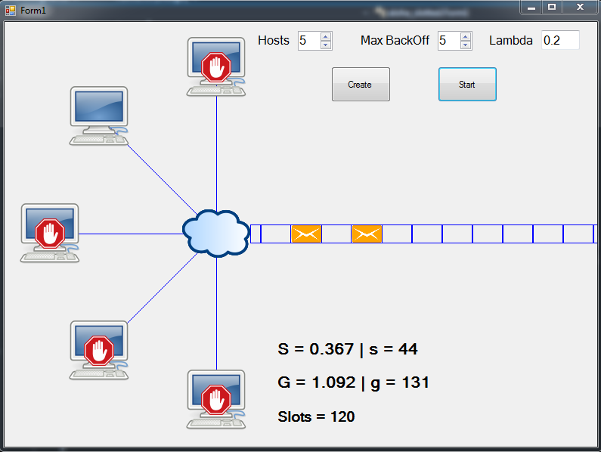
Mô phỏng hoạt động của slotted-ALOHA
Mô phỏng trực quan cách thức hoạt động
Đầu vào : host, maxbackoff, lambda.
Đầu ra : G, S , slot theo thời gian.
Lambda của các host là như nhau.

Slide 9
Mô phỏng hoạt động của slotted-ALOHA
Kết quả mô phỏng trực quan và đánh giá
Ban đầu, khi tăng thời gian thì số slot tăng lên và G cũng tăng lên.
G tăng thì S cũng tăng khá nhanh.
Khi số slot tăng đủ lớn và tải xấp xỉ bằng 1 thì thông lượng theo mô phỏng đạt giá trị tối đa gần đúng với lý thuyết.
Từ đó, ta thấy được mô phỏng có kết quả gần đúng với lý thuyết.

Slide 10
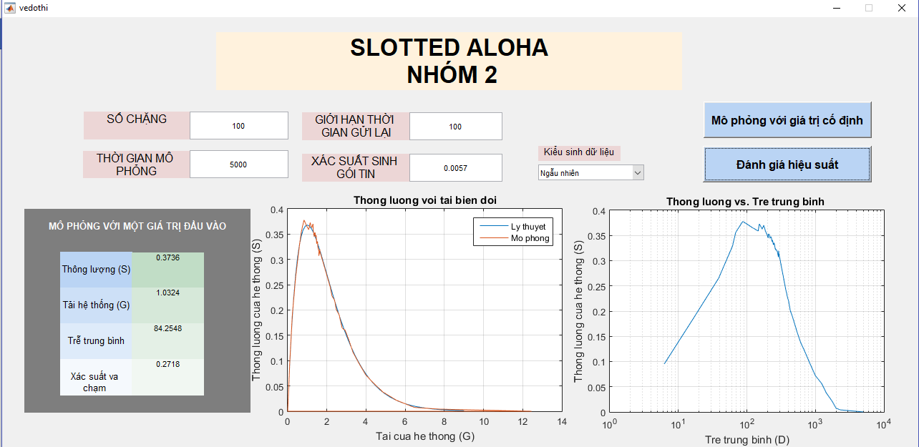
Mô phỏng hoạt động của slotted-ALOHA
Mô phỏng đánh giá hiệu năng
Đầu vào : số host, giới hạn thời gian gửi lại
thời gian mô phỏng, xác suất sinh gói tin,
kiểu sinh dữ liệu.
Đầu ra : Đồ thị thông lượng với tải biến đổi
Đồ thị thông lượng với trễ trung bình
Mô phỏng với một giá trị cố định

Slide 11
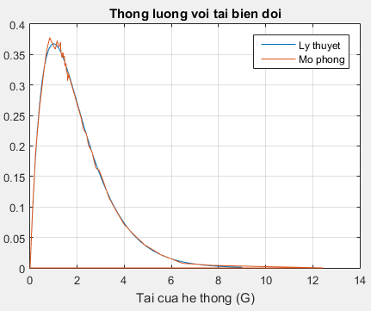
Mô phỏng hoạt động của slotted-ALOHA
Kết quả mô phỏng về hiệu năng và đánh giá
Đồ thị thông lượng với tải biến đổi
Khi tải biến đổi, thông lượng cũng thay đổi theo.
Sự biến thiên của thông lượng theo tải trong mô
phỏng có dạng giống với lý thuyết.

Slide 12
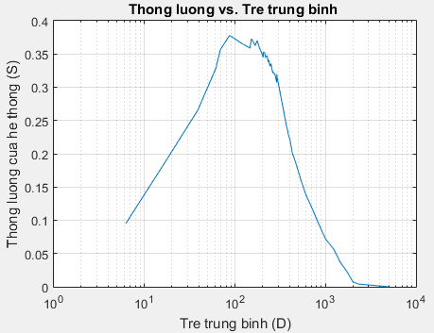
Mô phỏng hoạt động của slotted-ALOHA
Kết quả mô phỏng về hiệu năng và đánh giá
Đồ thị thông lượng và trễ trung bình
Trễ trung bình tăng chậm khi tăng thông lượng.
Sau đó, khi thông lượng đạt đỉnh và giảm dần
thì trễ tiếp tục tăng nhưng tăng nhanh hơn.

Slide 13
Kết luận
Slotted-ALOHA là giao thức có hiệu suất tốt hơn nhiều so với pure-ALOHA.
Thực hiện mô phỏng có kết quả gần đúng so với lý thuyết.
Khi có càng nhiều host tham gia thì kết quả sẽ càng gần so với lý thuyết.

Slide 14
Thank you for listening!

